Slide 1
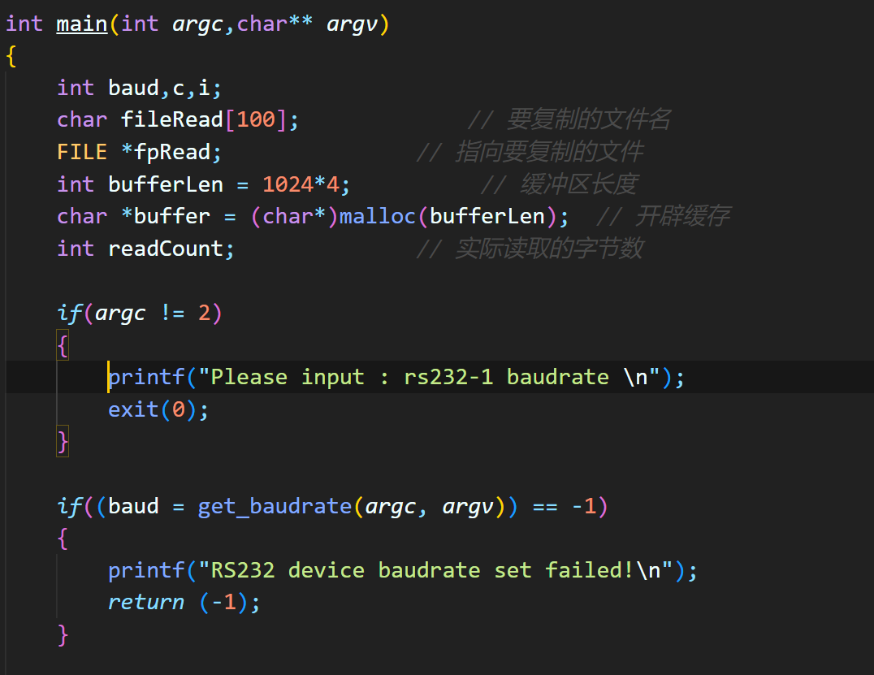
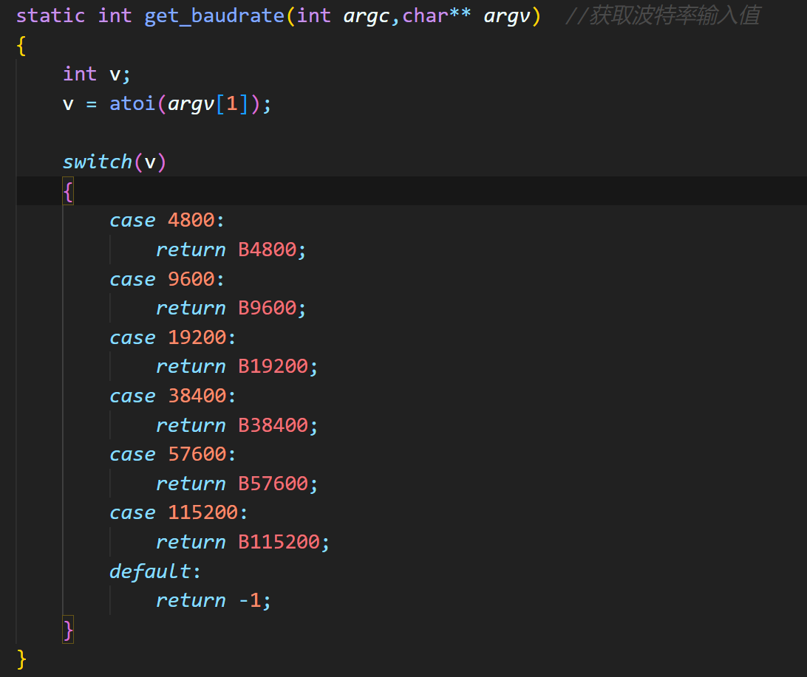
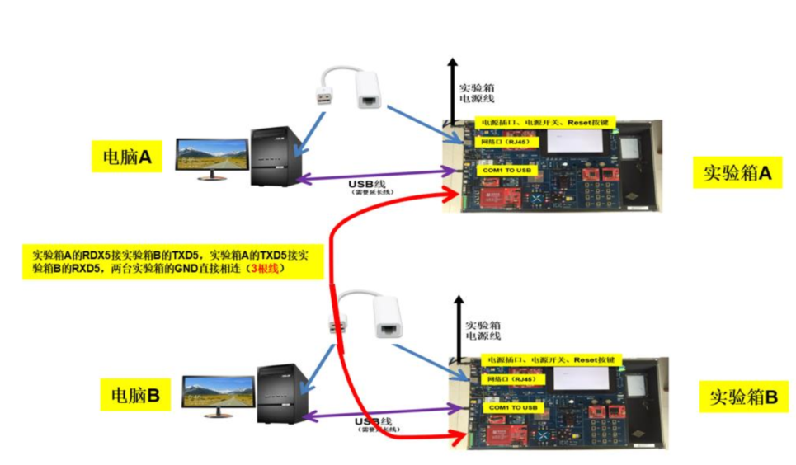
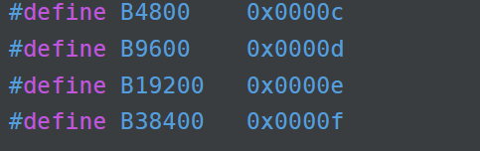
RS232-2/send.c
运行效果：程序有一个命令行参数，在命令行中提供传输的波特率，运行后在终端先接受输入待传输文件的文件路径和文件名，之后通过串口传输文件
该部分先声明文件有关变量和缓冲区大小，检查命令行参数，如果参数个数不是2说明没有指定波特率返回报错信息
该函数的作用就是将命令行参数（char*）转换为int类型进行返回，如果指定的值不是串口支持的波特率就返回-1，这里Bxxxx是宏定义

Slide 2


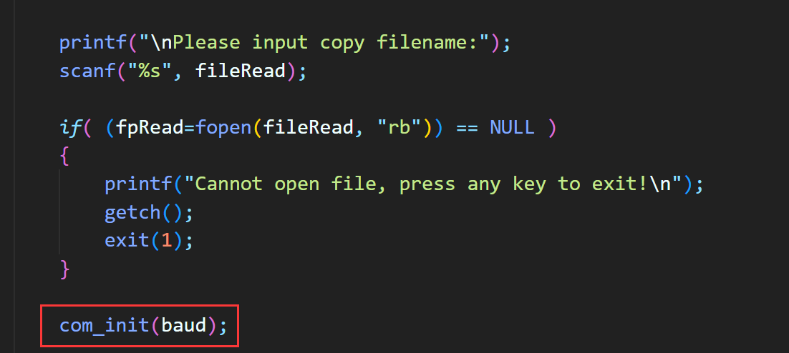
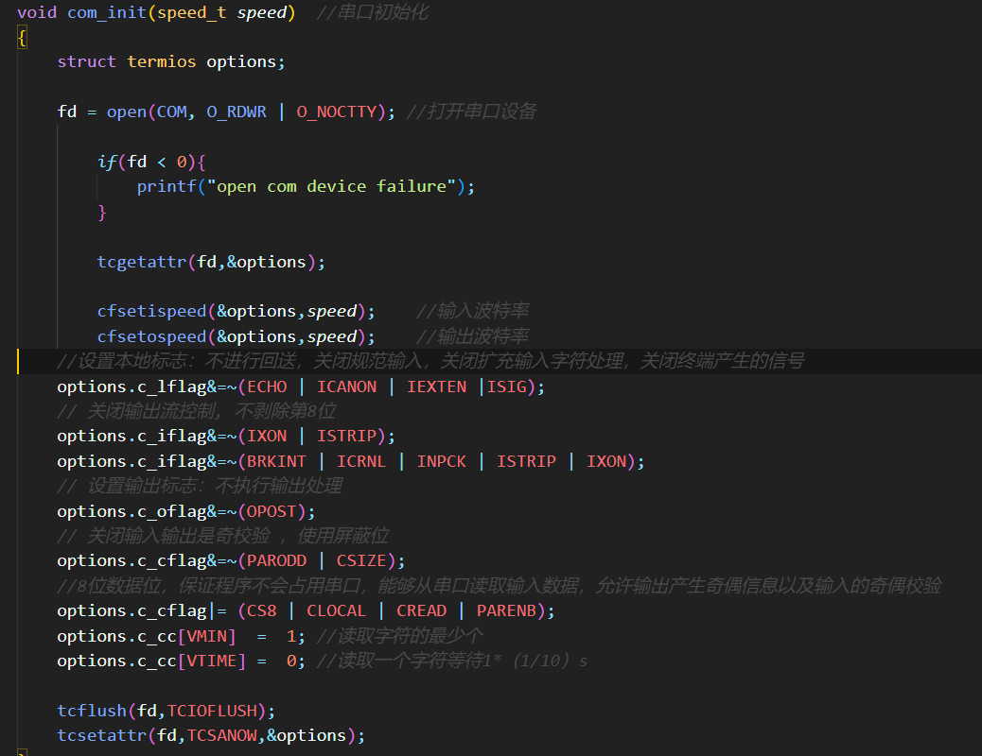
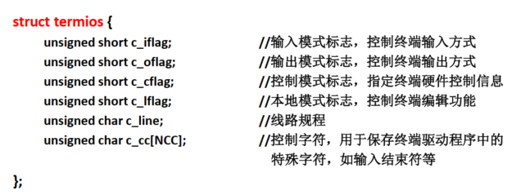
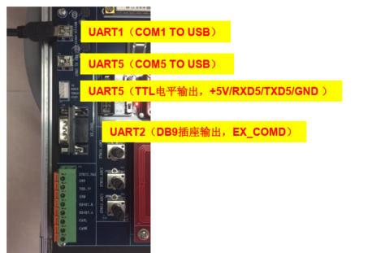

串口描述符，volatile表示不要编译优化，该变量容易改变
RS232-2/send.c
主线程main设置好波特率之后打开文件并初始化串口
O_RDWR： 读写模式 O_NOCTTY：如果路径名指向终端设备，不要把这个设备用作控制终端
输入文件路径，之后根据文件路径打开文件
获取串口的属性，将其赋值给结构体termios
清空缓冲区
TCSANOW：不等数据传输完毕就立即改变属性

Slide 3
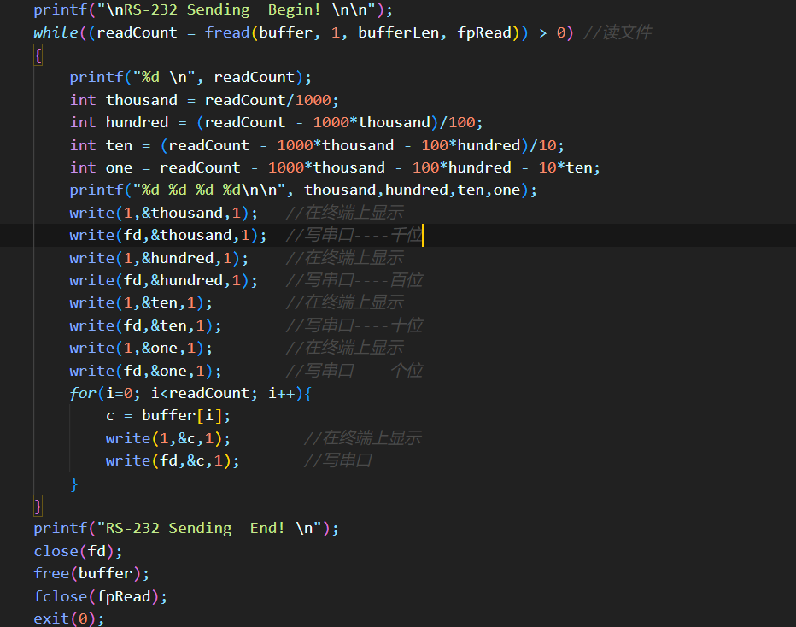
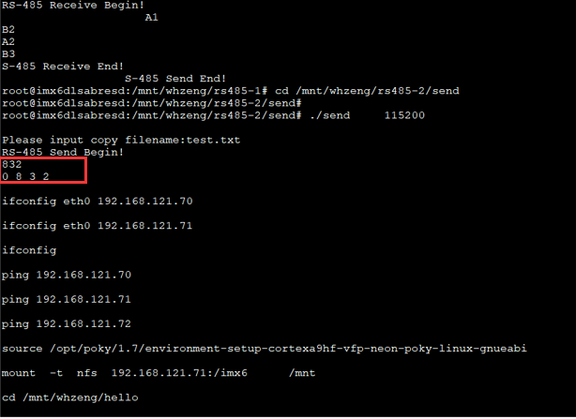
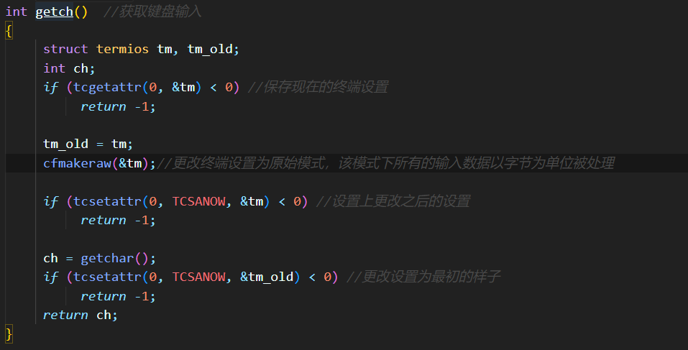
RS232-2/send.c
fread函数读取文件到缓冲区当中，缓冲区，之后返回读取的字节数，之后获取返回字节数的千位、百位、十位和个位，将其写入到终端（Linux标准输出文件描述是1）和串口中（将文件长度发送给对方），之后依次向终端和串口中输出读入到缓冲区当中的具体文件内容，完成后关闭文件释放缓冲区
getch实现不用敲回车结束

Slide 4
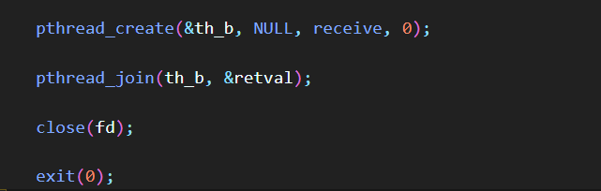
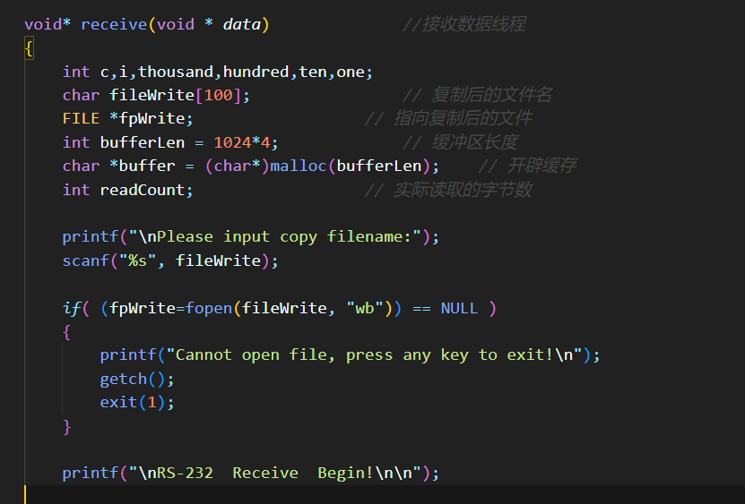
RS232-2/recv.c
接收部分获取命令行中的波特率以及初始化串口与send程序相同
创建一个线程，在该线程中接收串口传输的数据
pthread_join会阻塞当前线程、等待线程th_b结束运行，并将线程的返回值保存在 retval 变量中。通过使用 pthread_join()函数，可以确保在主线程继续执行之前，等待其他线程完成其工作，并且能够获取到其他线程的返回值。
多线程运行的函数，返回值类型为void*，允许对返回结果使用强制类型转换从而获得实现返回任意数据类型。文件打开与getch都与之前的send函数相同

Slide 5
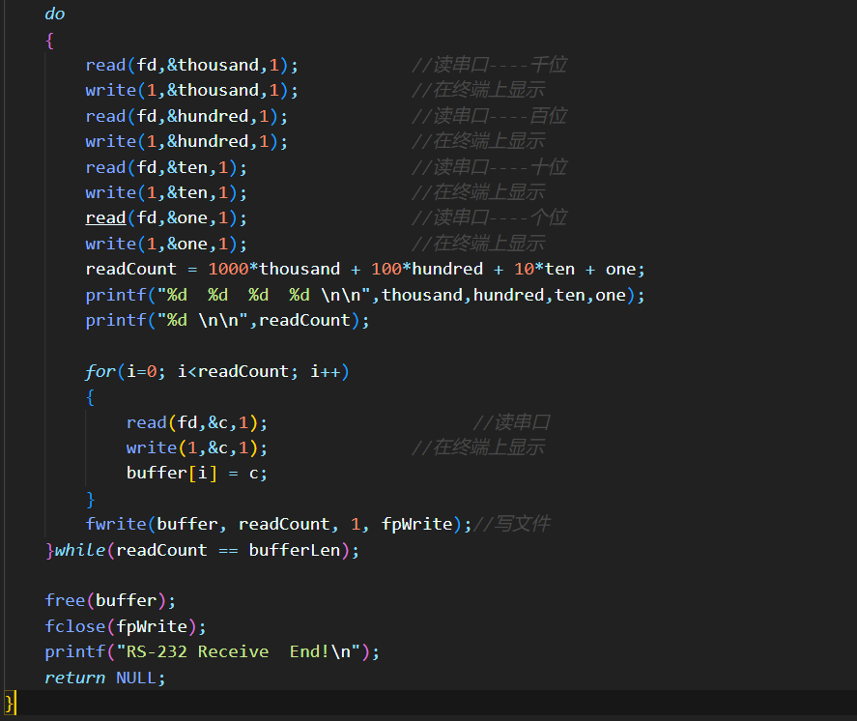
RS232-2/recv.c
接收程序从串口中读取数据，先按字节读取总字节数的每一位数字，之后将其拼接为总字节数，之后按照总的字节数读取传输过来的每一个字节将其输出在终端并写入到缓冲区当中，最后将缓冲区当中的内容写入到文件中，如果字节数等于缓冲区的大小说明缓冲区被填满，也就是说本次没有传输完文件，因此继续从串口中读取，直到读完整个文件，这里因为双方缓冲区的大小相同，因此可以直接判断readCount和bufferLen即可，但是如果刚好最后一批缓冲区刚好填满可能会导致线程无法结束

Slide 6
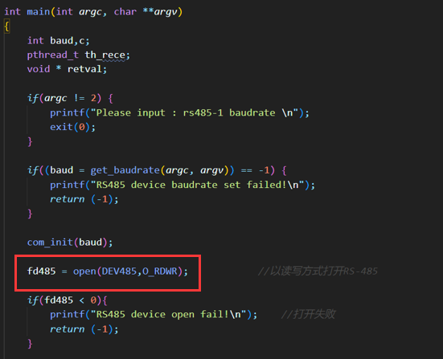
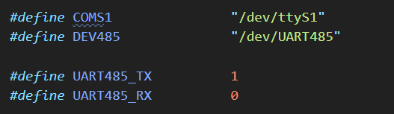
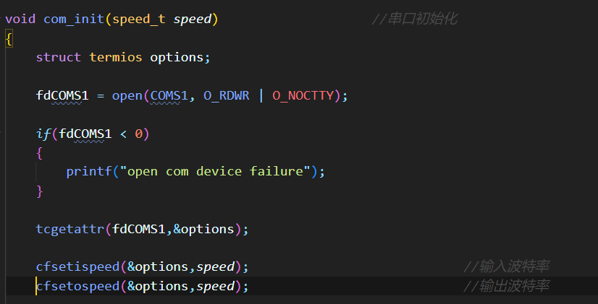
RS485-1.c
运行效果：双工通信，任意一方输入字符都会在双方终端显示
获取命令行中的波特率以及初始化串口与之前的程序相同，除了初始化的时候使用的文件路径有所改变

Slide 7
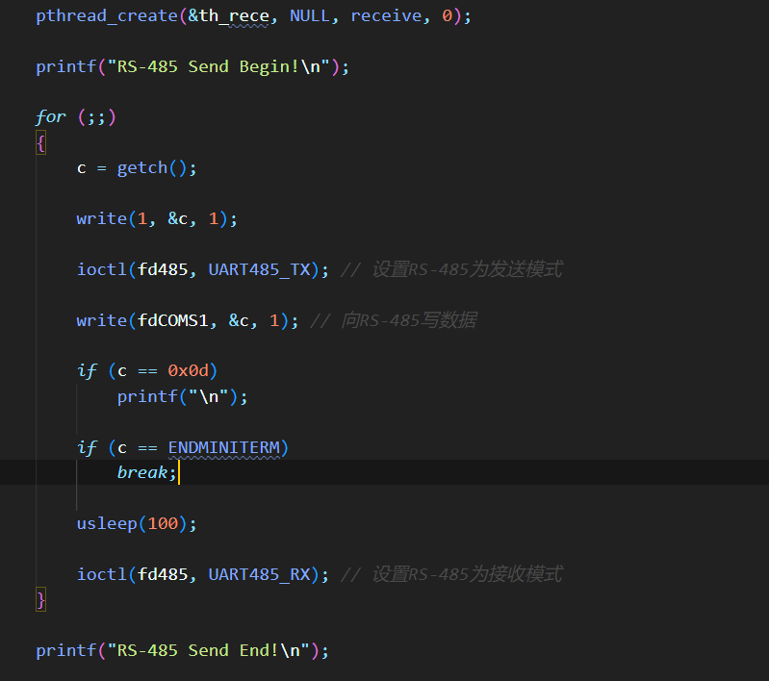
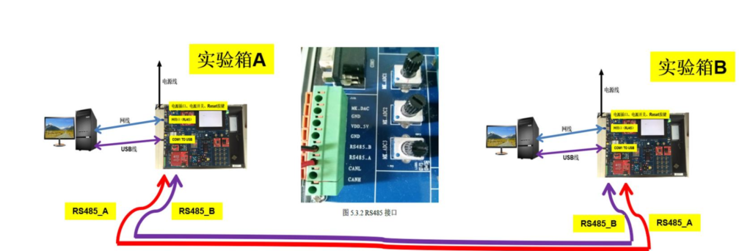
RS485-1.c
创建一个子线程用于接收来自对方的输入，在主线程中获取自己的输入并写入串口，这里getch实现了按字节读取终端里的输入信息，不需要键入回车来释放缓冲区，使用write和文件描述符1输出到自己的终端实现回显，同时设置rs485为发送模式，将输入的信息发送到另一台实验箱，如果是换行符输出换行，如果是Esc则退出程序，之后暂停程序1秒钟，并将rs485切换为接收模式，以实现获取对方传输过来的数据

Slide 8
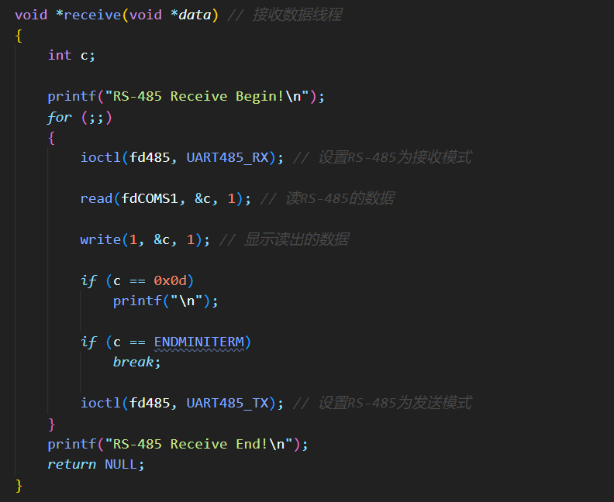
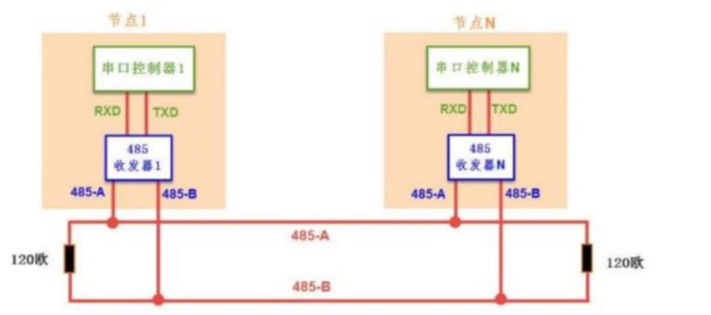
RS485-1.c
在子线程中进行接收，每次从串口读取一个字节并将其输出到中断，如果接收到Esc则说明对方结束发送故本机结束接收，但是本机还是可以发送，变成单工通信
后面主线程中等待子线程结束也与前面相同
rs485需要打开两个设备，因为对比rs232这多了一个rs485的收发器，需要在程序中进行设置状态

Slide 9
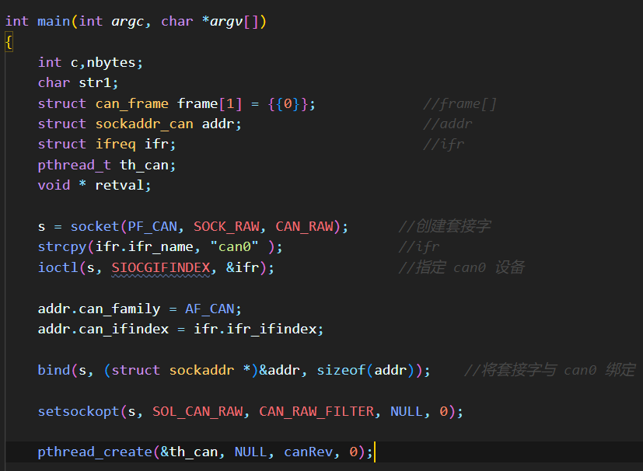
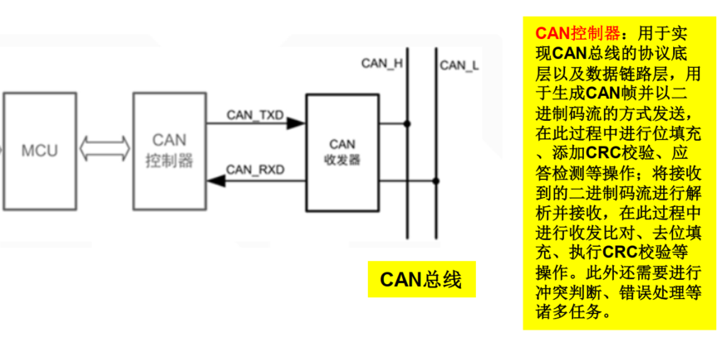
CAN-1.c
运行效果：双工通信，任意一方输入字符都会在双方终端显示
CAN总线传输数据与前面两种有些不同，需要通过套接字socket，之后创建一个子线程用于接收另一台计算机传输来的数据
相当于打开了CAN总线设备
（猜测）使用socekt：结合CAN控制器可以提高数据传输的稳定性，通过socekt的方式组帧对编程比较友好
指定名称
设置协议族为AF_CAN
不设置过滤器

Slide 10
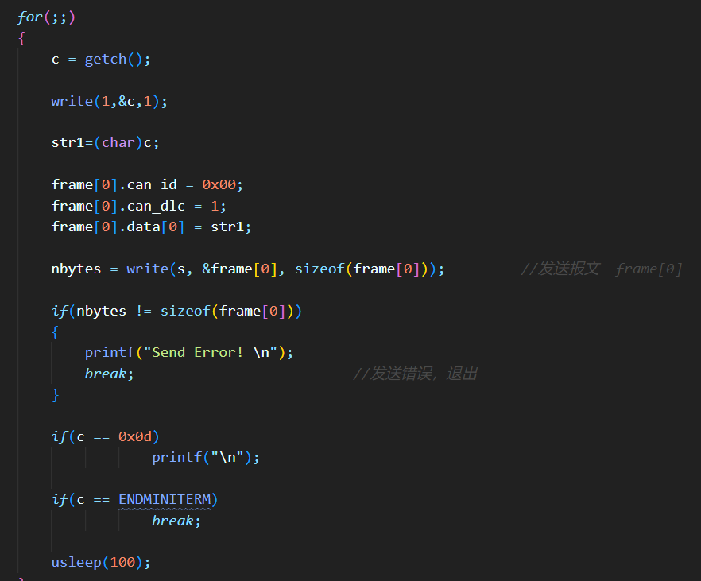
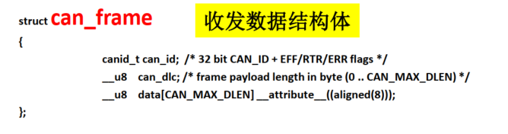
CAN-1.c
通过终端获得键盘的输入，之后创建第一个CAN帧报文，帧id表示编号，帧dlc表示载荷的长度，然后data是载荷也就是传输的内容，这里的载荷只有一个字节的内容，之后通过write发送报文并返回发送的长度，如果二者不相同则说明传输的途中出现错误，结束传输过程，之后同理于前面的代码通过Esc结束发送

Slide 11
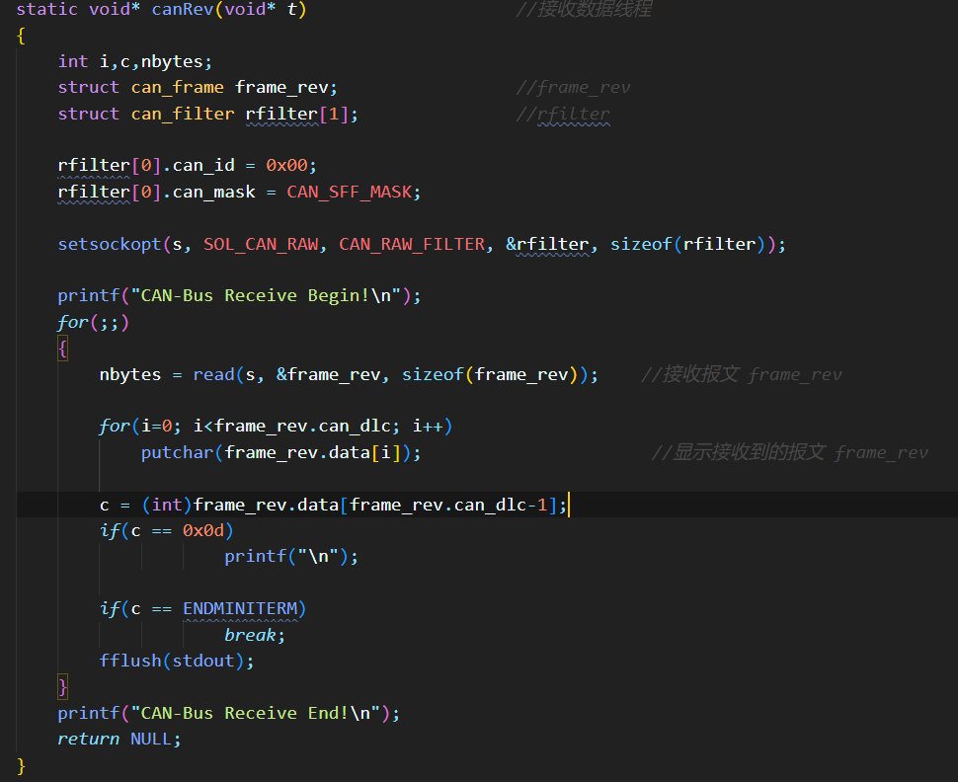
CAN-1.c
接收部分是以帧为单位进行接收，frame_rev就是用来存放接收到的数据帧，这里设定了一个过滤器，过滤器的掩码为CAN标准帧格式（SFF），表示只接收标准帧格式的数据帧。
之后使用循环接收数据，通过read函数接收报文并将载荷输出在终端，获取报文中载荷的最后一个数据判断是否要结束当前程序，最后刷新控制台缓冲区实现将内容输出到屏幕上

